Slide 1
정보통신종합설계
얼굴 인식 기술을 활용한 미디어 컨트롤러
12161715 김정현
12172423 박경서
12181757 김지환

Slide 2

목차
1. 주제
2. 기술
3. DataSet 소개

Slide 3

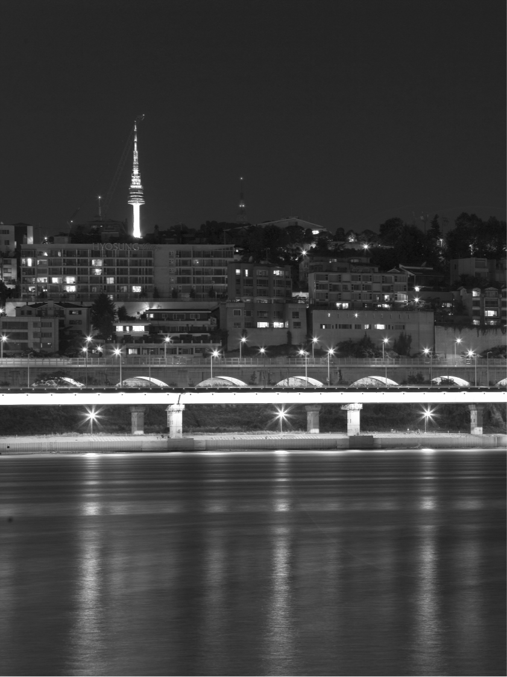

주제
얼굴 인식을 이용한 미디어 컨트롤러란?
1

Slide 4

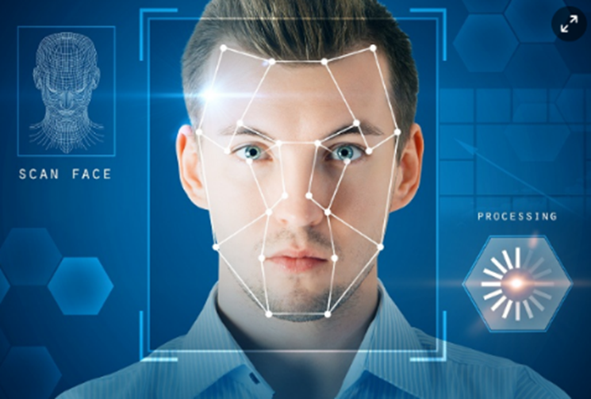
미디어 컨트롤러
이후 소개할 핵심 기술들을 사용해 사용자의 전체적인 얼굴과 눈과 같은 소형 객체를 인식하고 이를 통해 컴퓨터, 스마트폰 등의 미디어 제품의 기능을 컨트롤할 수 있다.
2

Slide 5

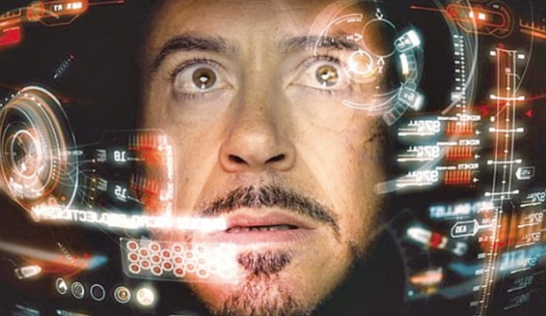
선정 이유
편의성 및 상호작용 증진
얼굴인식 기술을 활용하여 미디어 컨트롤을 수행하면 사용자가 손을 이용하지 않아도 간편하게 컨트롤 가능합니다. 이로써 사용자의 편의성이 크게 향상됩니다.
접근성 향상
손이나 다른 부위를 사용하는 것이 어려운 사용자, 장애인, 노인 등에게 이 기술을 활용하여 접근성을 향상시킬 수 있습니다. 누구나 쉽게 사용할 수 있는 것입니다.
3

Slide 6
사용 기술
Dlib
MediaPipe
Yol
Please enter the intro here. Enter a brief summary of or
introduction to the presentation, please. Double-click the text to modify the information.
4

Slide 7

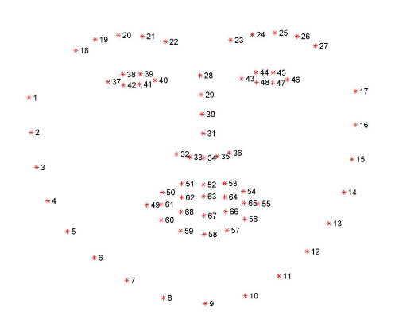
미디어 컨트롤러(Dlib)
사람의 얼굴에 landmark를 포인팅
5

Slide 8

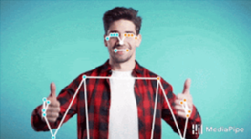
미디어파이프(MediaPipe)
구글에서 인체를 대상으로 하는 인식에 대해 다양한 형태로 기능과 모델까지 구현하는 서비스
6개의 얼굴 랜드마크와 다중 얼굴 인식 기능을 지원하고 얼굴 검출기인 BlazeFace에 기반을 두어 GPU없이 CPU만으로도 작업가능!
6

Slide 9
DataSet 소개
AI Hub
kaggle
Please enter the intro here. Enter a brief summary of or
introduction to the presentation, please. Double-click the text to modify the information.
7

Slide 10
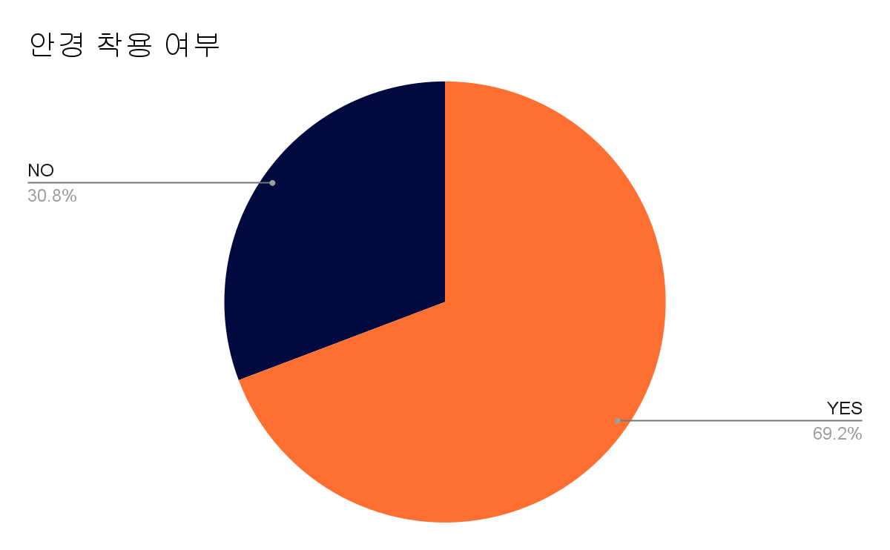
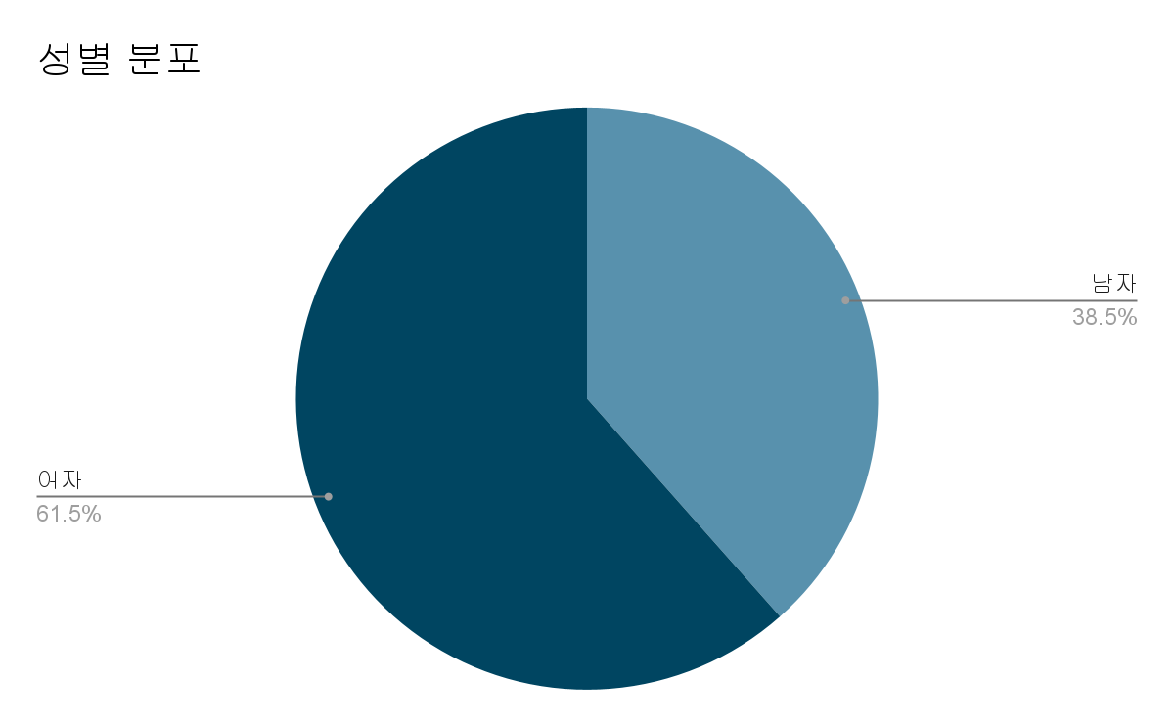
DataSet 소개
AI Hub의 디스플레이 중심 안구 움직임 영상 데이터 (4.64TB)
8

Slide 11
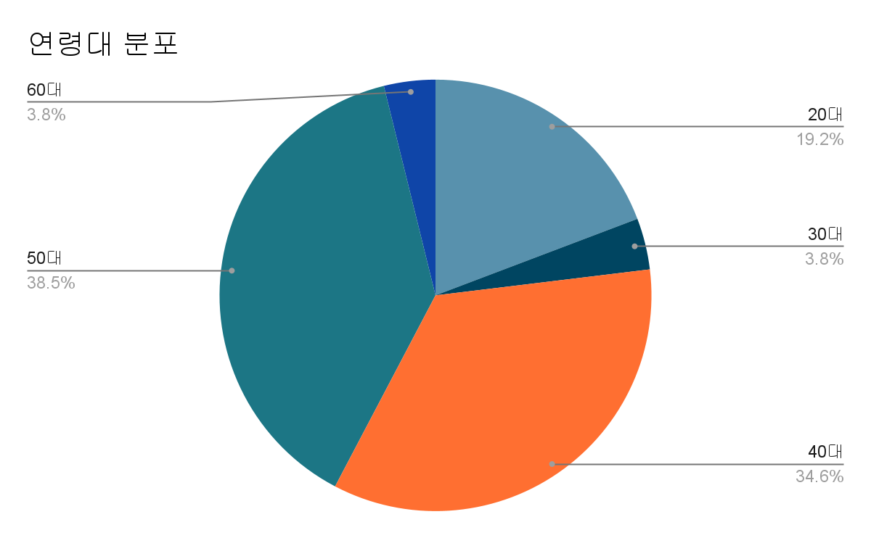
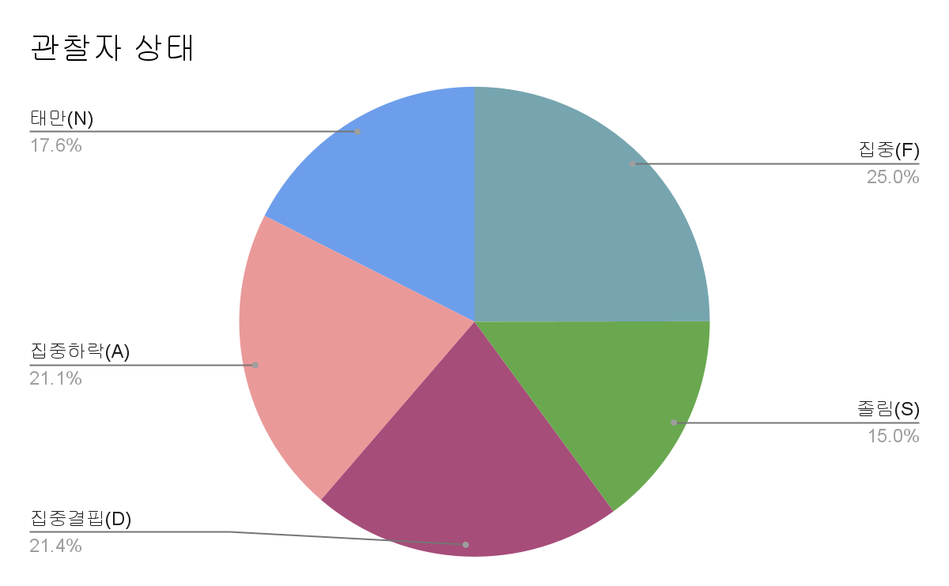
DataSet 소개
9

Slide 12
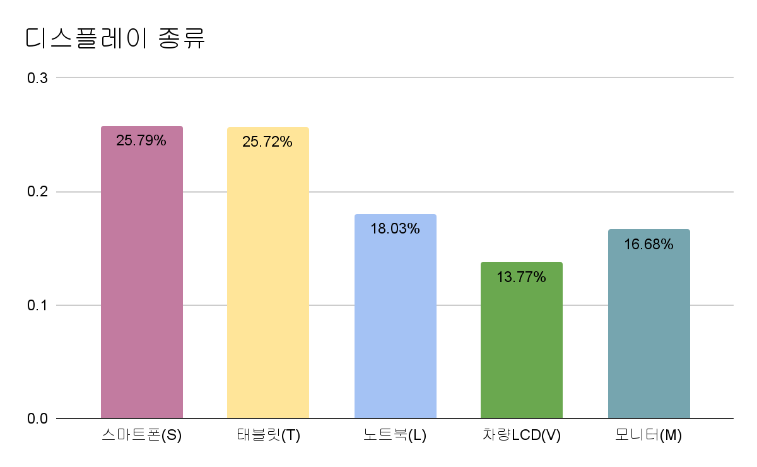
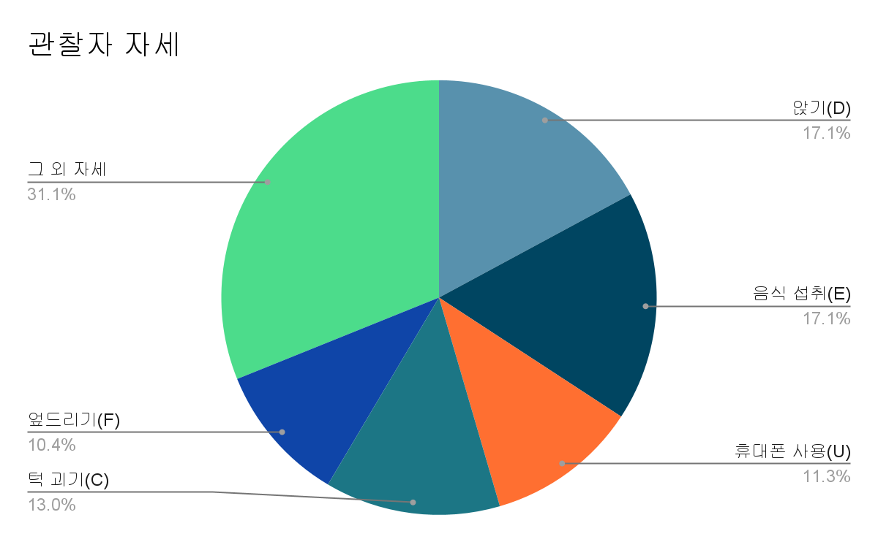
DataSet 소개
다양한 유형의 데이터
10

Slide 13
DataSet 소개
Kaggle의 Eye-dataset(105MB)
close_look : images of closed eye
left_look : images of eye looking at left
right_look : images of eye looking at right
forward_look : images of eye looking straight
10

Slide 14
감사합니다

